Slide 1
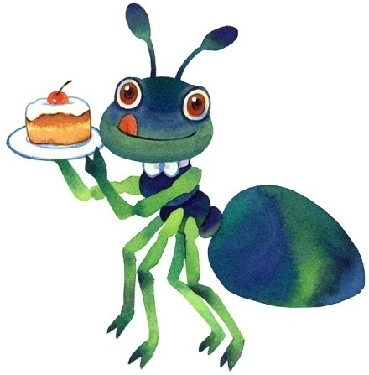
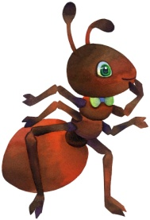
Nga’ay ho!
singsi

Slide 2
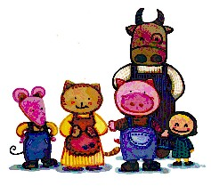
nga-’ay ho ko namo!

Slide 3
fa-foy

Slide 4
Ko-long

Slide 5
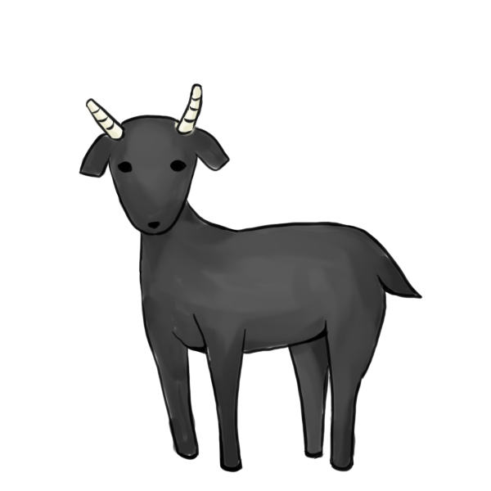
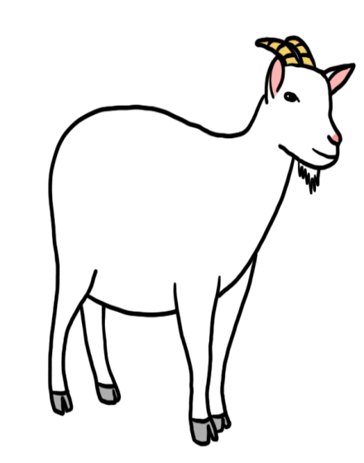
Si-ri

Slide 6
Wa-cu

Slide 7
Pu-si

Slide 8
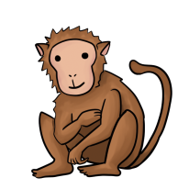
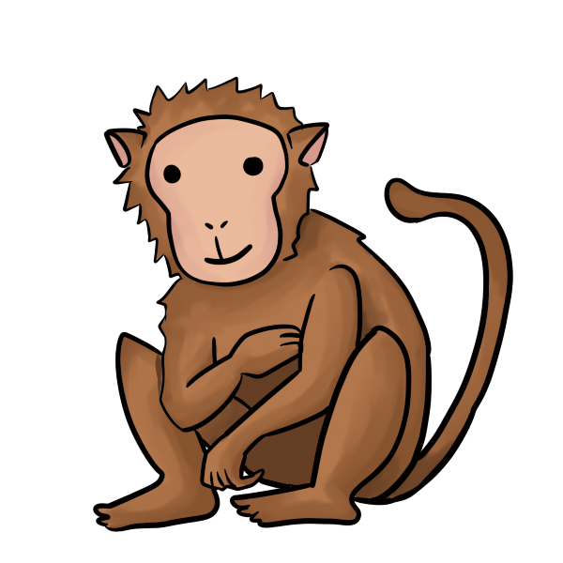
Lo-tong
Lo-tong

Slide 9
Ma-o-lah ka-ko to

Slide 10
Ma-fa-na’ ka-ko a
So-mo-wal
Ma-o-lah ka-ko to(pu-si),(si-ri),(ko-long),(fa-foy)

Slide 11
Mi-sa-o-si ce-cay to-sa to-lo wa-cu se-pat li-ma e-nem wa-cu pi-to fa-lo si-wa wa-cu po-lo’wa-cu no ma-ko

Slide 12
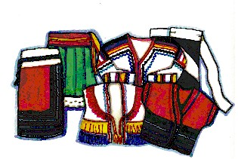
Pa’pa to ka-may

